Slide 1
Priority PM pro oblast vzdělávání na roky 2026-29+
Představení priorit PM, Asociace speciálních pedagogů ČR, z.s. Praha, 24.4.2026

Slide 2
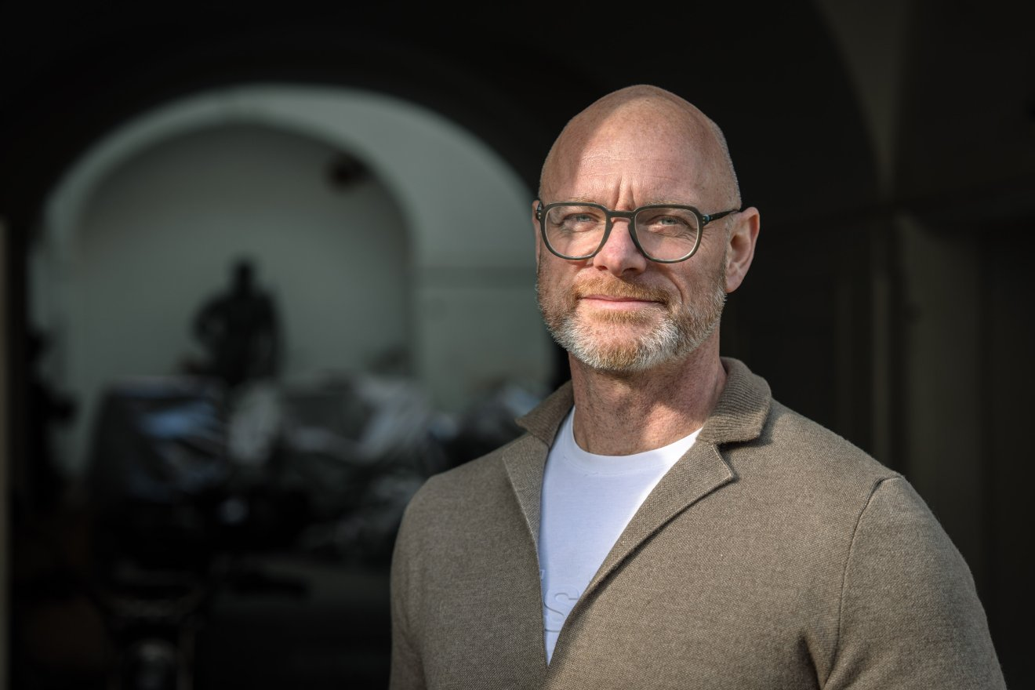
Vzdělání našich dětí je budoucnost naší země.
Vraťme mu kontinuitu. Vraťme se ke Strategii 2030+.
Robert Plaga

Slide 3
Strategie 2030+ vybudovala shodu na dvou hlavních cílech
Zaměřit vzdělávání více na získávání kompetencí potřebných pro aktivní občanský, profesní a osobní život.
Snížit nerovnosti v přístupu ke kvalitnímu vzdělávání a umožnit maximální rozvoj potenciálu dětí, žáků a studentů.

Slide 4
Klíčové procesy řízení:
Prioritní ob Prioritní oblasti asti – priorita 1: Řízení
Prioritní oblasti – prioritní osy (tematické i z pohledu řízení):
P1 Řízení
P2 Učitelé a ředitelé
P3 Efektivní podpora potřebných žáků (nerovnosti)
P4 Střední školy
P5 Vysoké školy
řízení procesu revizí RVP

Slide 5
Prioritní oblasti – priorita 1: Řízení
Zaměříme řízení vzdělávacího systému na dosahování výše definovaných cílů a rozhodování založené na datech.
Strategické řízení na základě dat: Prioritizujeme opatření pro naplnění Strategie 2030+, nastavíme indikátory kvality a zajistíme, aby všichni aktéři měli a využívali data pro vlastní učení a zlepšování řízení.
Dostatečné, efektivní a motivující financování: Zajistíme financování min. na úrovni 6 % HDP do roku 2030 (viz Hospodářská strategie) a nasměrujeme financování tak, aby efektivně podporovalo prioritizovaná opatření a motivovalo k dosahování cílů.
Zlepšení řízení resortu MŠMT: Nastavíme strategii rozvoje resortu MŠMT, zvýšíme jeho konkurenceschopnost na trhu práce, zefektivníme fungování a posílíme jeho schopnost naplňovat cíle Strategie 2030+.
Zlepšení řízení školství v regionech: Vymezíme odpovědnost zřizovatelů za kvalitu vzdělávání v jejich školách a snížíme fragmentaci vzdělávacího systému (zvětšování ředitelství, svazkování škol, spolupráce obcí při správě škol v rámci společenství obcí apod.) při zachování dostupnosti škol co nejblíže dětem.

Slide 6
Prioritní oblasti – priorita 2: Podpora učitelů a ředitelů
Podpoříme rozvoj učitelů a ředitelů v mateřských, základních a středních školách, aby dokázali efektivněji naplňovat vzdělávací cíle
KURIKULUM: Dotáhneme proces revizí RVP a jejich implementaci tak, aby byly pro učitele a ředitele kvalitním nástrojem, jak dosahovat s dětmi co nejlepších výsledků.
PŘÍPRAVA: Budeme pedagogy špičkově připravovat na profesi a snížíme nekvalifikovanost a neaprobovanost výuky zejména v nedostatkových aprobacích.
ROZVOJ: Vytvoříme efektivní systém profesního rozvoje pedagogů a ředitelů.
MOTIVACE: Nastavíme systém odměňování tak, aby mohli pedagogové s růstem kompetencí růst i kariérně.
LEADERSHIP: Nastavíme systém rozvoje, podpory a vedení ředitelů a širšího vedení škol tak, aby vykonávali roli pedagogických lídrů.

Slide 7
Prioritní oblasti – priorita 3: Efektivní podpora potřebných žáků (Nerovnosti)
Snížíme závislost výsledků vzdělávání dětí na jejich rodinném zázemí a podpoříme naplňování vzdělávacích možností každého dítěte podle jeho potřeb
Zvýšíme účast dětí ze znevýhodněného prostředí v MŠ, jelikož se jedná o klíčové období v rozvoji dětí.
Zajistíme podporu potřebným žákům a školám pro efektivní učení (zkvalitnění práce asistentů, implementace indexového financování, efektivnější nastavení kapacit speciálních škol).
Zajistíme podporu žákům a učitelům při řešení složitých situací ve škole i mimo ni (posílení podpůrných pozic. zlepšení spolupráce MPSV, MZDr a MŠMT).
Snížíme segregaci žáků v běžných a speciálních školách.
Zlepšíme řízení poradenského systému.

Slide 8
Prioritní oblasti – priorita 4:Střední školy
Zvýšíme kvalitu a dostupnost středoškolského vzdělání
Zpřístupníme střední školy předsunutím JPZ před výběr školy. Žáci budou dělat informovanější volbu a dostanou více možností. Skrz JPZ projdou všichni, což otevře dveře i dětem s nižšími vzdělávacími aspiracemi (či aspiracemi rodiny).
Snížíme studijní neúspěšnost. Do hloubky porozumíme jejím příčinám a navrhneme účinná opatření (viz. také priorita 3 body b., c. a d.)
Pomůžeme sladit poptávku s nabídkou, aby více žáků mohlo studovat obory, které si přejí a které budou relevantnější pro dramaticky se měnící trh práce. Povedeme kraje k odpovědnosti za odpovídající nastavení kapacit SŠ, cílenou podporou potřebných oborů pro trh práce a zlepšením kariérového poradenství žáků.
Zvýšíme relevanci a prostupnost středoškolského vzdělání skrze inovaci oborové soustavy a rámcových vzdělávacích programů.

Slide 9
Prioritní oblasti – priorita 5:Vysoké školy
Zvýšíme kvalitu a dostupnost vysokoškolského vzdělání
Zvýšíme kvalitu vysokých škol skrze změny ve způsobu jejich řízení a financování.
Zvýšíme kapacity VŠ a cíleně podpoříme kratší, profesní a strategicky významné obory. Zvýšíme studijní úspěšnost.
Zvýšíme podporu talentovaných sociálně slabých studentů.
Posílíme internacionalizaci vysokých škol díky vyššímu počtu zahraničních studentů a samoplátců včetně špičkových studentů doktorských programů; odstraníme bariéry ve vízovém procesu a dokončíme integraci do evropských struktur ENQA a EQAR.

Slide 10
Musí to udělat lidé, kteří na to mají největší vliv.
Naším úkolem je pomoci jim dělat správné věci.
Opatření
(outputs)
Řízení
Učitelé a ředitelé
Nerovnosti
Střední školy
Vysoké školy
Změna chování klíčových aktérů (outcomes)
Učitelé a další pedagogové
Ředitelé
Zřizovatelé
Úředníci
Rodiče
Akademici
Dopad na děti
(impact)
Gramotnosti
Nerovnosti
Odolnost
Kvalifikovanost
Kvalita VŠ
Result chain (OECD)

Slide 11
Budeme-li fungovat jako celek, uspějeme.
ambiciózní a komplexní, nicméně reálné cíle - "priority uvnitř priorit"
vnitřní logika, provázanost věcná i časová, společné tvoření
maticové řízení uvnitř MŠMT a "jeho" organizací
prvek tzv. delivery unit
malý centrální expertní tým zařazený v Kabinetu ministra
jedná z přímého pověření ze strany ministra školství, mládeže a tělovýchovy
plní roli centrálního koordinačního bodu - propojuje věcné řízení sekcí s požadavky ministra školství, mládeže a tělovýchovy; tím není dotčena věcná působnost a odpovědnost jednotlivých útvarů

Slide 12
Centrální expertní tým – delivery unit
Pavla Katzová – ředitelka Kabinetu ministra
Martin Kozel – zástupce ředitelky Kabinetu ministra/hlavní věcný stratég
Jakub Černý – lídr priority P1
Matouš Bořkovec – lídr priority 2
Václav Korbel – lídr priority P3
Miloslav Keltner– lídr priority P4
Dana Bilíková – lídr priority P5
Klára Šeďová – lídr revizí kurikul (revize RV)

Slide 13
Co nás čeká v nejbližší době?
Proces tvorby priorit:
Politické zadání (představení členům porady vedení)
Představení úřadu + první interní expertní debata
Představení klíčovým stakeholderům
Rozpracování priorit do konkrétních plánů (opatření)
jasné cíle, metriky i plán opatření
Schválení konkrétních plánů panem ministrem
Start implementace v plném rozsahu
17.3.2026
25.3.2026
10.4.2026
duben až červen 2026
červenec až srpen 2026
září 2026

Slide 14
Společně měníme životy lidí a tvoříme budoucnost naší země.
Díky, že do toho dáváte srdce.

Slide 15
Aktuální aktivity rezortu v poradenském systému
Novela vyhlášky č. 72/2005 Sb.
Změny ve výkazech Z 23-01 a Z 33-01
Spádovost pedagogicko-psychologických poraden
Výzvy Operačního programu Jan Amos Komenský
Podpora navyšování počtu podpůrných pozic

Slide 16
Aktuální aktivity rezortu v poradenském systému
Novela vyhlášky č. 72/2005 Sb.
  Vyvoláno novelou školského zákona (základem nového systému financování ŠPZ je soustava celostátních normativů, které s účinností od 1. 1. 2027 upravuje § 161 odst. 1 písm. f) školského zákona.
  Aktuálně po mezirezortním řízení, probíhá vypořádání připomínek
  Navržená účinnost novely vyhlášky je v návaznosti na zákonnou úpravu k 1. 1. 2027.

Slide 17
Aktuální aktivity rezortu v poradenském systému
Novela vyhlášky č. 72/2005 Sb.
  normativy jako roční výši výdajů státního rozpočtu na platy a ostatní osobní náklady pro pedagogické pracovníky, jakož i povinných odvodů připadající na 1 dítě, žáka
  nebo studenta, jemuž jsou individuálně poskytovány poradenské služby, a to podle náročnosti poskytování těchto poradenských služeb,
  normativy jako roční výši výdajů státního rozpočtu na platy a ostatní osobní náklady pro pedagogické pracovníky, jakož i povinných odvodů připadající na 1 skupinu, v níž jsou poskytovány poradenské služby,
  normativy jako roční výši výdajů státního rozpočtu na platy a ostatní osobní náklady pro pedagogické pracovníky, jakož i povinných odvodů připadající na 1 pedagogického pracovníka v souvislosti se zajištěním činností neuvedených v bodech 1 a 2.

Slide 18
Aktuální aktivity rezortu v poradenském systému
Spádovost pedagogicko-psychologických poraden
  Návazně k novele školského zákona (§ 116 odst. 4 a § 171a) stanoví MŠMT pedagogicko-psychologickým poradnám zřizovaným krajem, obcí nebo svazkem obcí spádové obvody pro účely metodického vedení škol na území kraje.
  MŠMT nastavení spádů nyní projednává s odbory školství krajských úřadů. Následně návrh opatření obecné povahy, ke kterému pedagogicko-psychologické poradny a jejich zřizovatelé mohou podávat námitky.
  MŠMT poté do 30. června opatření obecné povahy oznámí vyvěšením; účinnosti nabyde dne
  1. září 2026 (vizualizace navrhované spádovosti)..

Slide 19
Aktuální aktivity rezortu v poradenském systému
Výzvy OP JAK
  Pokračuje realizace projektů z výzvy Akční plánování v území – IDZ. Povinná aktivita Zvýšení kvality poradenských služeb pro děti, žáky a studenty na úrovni kraje cílí na podporu opatření a aktivit, které přispějí ke zvýšení kvality, provázanosti a efektivity poradenských služeb a podpůrných opatření, zvýšení úrovně poradenské a intervenční péče poskytované ŠPZ prostřednictvím opatření a aktivit zaměřených na metodické vedení a vzdělávání pracovníků a jejich spolupráci se školami.
  Zároveň probíhá realizace aktivit v rámci výzvy Podpora poradenského systému v návaznosti na uzákoněnou povinnost spádových obvodů pedagogicko-psychologických poraden za účelem metodického vedení škol. Zapojeno je celkem 17 pedagogicko-psychologických poraden. Výzva představuje zintenzivnění podpory a pilotní ověření poskytovaných činností v rámci metodického vedení. V rámci výzvy jsou podporovány i multidisciplinární týmy duševního zdraví, které vznikají při střediscích výchovné péče.

Slide 20
Aktuální aktivity rezortu v poradenském systému
Podpora navyšování počtu podpůrných pozic
  MŠMT se také zaměřuje na zvýšení počtu psychologů a speciálních pedagogů na trhu práce
  a za tímto účelem byl vyhlášen Program na podporu navýšení kapacit veřejných vysokých škol
  v učitelských, speciálně pedagogických a psychologických studijních programech na období 2026–2037

Slide 21
Aktuální aktivity rezortu v poradenském systému
Děkuji za pozornost.
Jan Mareš, vrchní ředitel sekce vzdělávání a mládeže

